Slide 1
ПИЛОТНАЯ АПРОБАЦИЯ ПРОВЕДЕНИЯ ДЕМОНСТРАЦИОННОГО ЭКЗАМЕНА
ПО СТАНДАРТАМ ВОРЛДСКИЛЛС РОССИЯ

Slide 2
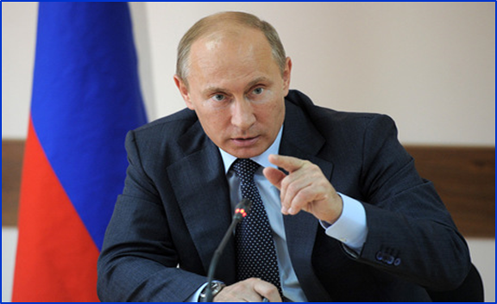








ДЕМОНСТРАЦИОННЫЙ ЭКЗАМЕН ПО СТАНДАРТАМ
ВОРЛДСКИЛЛС РОССИЯ
Пр-2582 от 23.12.2016 г.
Поручения Президента РФ
по итогам встречи с членами национальной сборной
России по профессиональному мастерству 9 декабря 2016 г.
Перечень компетенций автомобильной отрасли на ФНЧ-2017:
Автопокраска
Кузовной
ремонт
Обслуживание
грузовой техники
Ремонт и обслуживание
легковых автомобилей
Многоуровневая система оценки компетенций
по стандартам WorldSkills
СПО:
Оценка персонала предприятий
WS HI TECH
ОТРАСЛЕВЫЕ
КОРПОРАТИВНЫЕ
НАЦЧЕМПИОНАТ
ОТБОРОЧНЫЕ
РЕГИОНАЛЬНЫЕ
ДЕМОНСТРАЦИОННЫЙ ЭКЗАМЕН
Задания
Оценка экспертами Ворлдскиллс Россия
Содержание
образовательных
программ
Квалификация
преподавателей
Материально-
техническая
база
Оценка чемпионов
Инфраструктура
Государственная итоговая аттестация
Единая информационная база (CIS/eSim)

Slide 3
СРАВНЕНИЕ РЕЗУЛЬТАТОВ ПОБЕДИТЕЛЕЙ ФИНАЛА НАЦИОНАЛЬНОГО ЧЕМПИОНАТА 2017 С РЕЗУЛЬТАТАМИ УЧАСТНИКОВ ДЕМОНСТРАЦИОННОГО ЭКЗАМЕНА

Slide 4
БЛАГОДАРИМ ЗА ВНИМАНИЕ!

